Slide 1
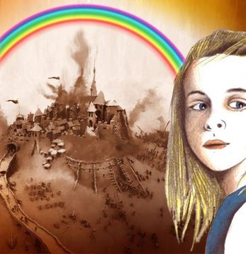
LEKTIRA: DUGA PISAC: Dinko Šimunović
Učenik: Petar Radišić 9.b
Predmet: Hrvatski jezik
Nastavnica: Draženka Tole

Slide 2
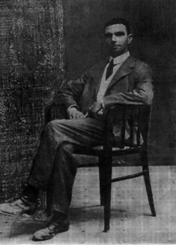
BILJEŠKE O PISCU
Dinko Šimunović rođen je 1.9.1873.god. u Kninu u obitelji učitelja.
Nakon godina školovanja i sam je na kraju postao učitelj te je radio u selima Dalmatinske zagore.
Neke od njegovih djela su: Alkar, Duga, Muljika, Pojila, Kukavica, Mladi dani, Mladost.
Umro je 3.8.1933.god u Zagrebu.

Slide 3
KNJIŽEVNI ELEMENTI
Vrsta djela: pripovijetka
Vrijeme radnje: početkom 20.st.
Mjesto radnje: Čardaci-izmišljeno selo, dolina rijeke Glibuše
Tema: Djevojčica koja je željela postati dječak kako bi bila slobodna, ali je na kraju doživjela tužnu sudbinu.
Ideja: Roditelji bi trebali dopustiti djeci da se igraju i uživaju u svojoj mladosti i razigranosti, a ne im sve zabranjivati i slušati što će drugi reći i zamjeriti.

Slide 4
ANALIZA LIKOVA
Srna – Brunhilda Vesela, razigrana, živahna djevojčica koja voli prirodu i igru u njoj.
Mama Emilija i tata Janko Strogi roditelji, uvijek ozbiljni koji jako paze na svoj ugled u društvu.
Sava Siromašna, vrijedna i poštena djevojka koja zbog svojeg izgleda jako pati i izbjegava ljude.

Slide 5
PREPRIČANA LEKTIRA
U malom selu Čardaci je bilo vruće ljeto. Običaj mještana je bio da ljeti dan provedu u svojim kućama, a tek predvečer izađu van.
Dječacima je bilo dopušteno da se kupaju u rijeci po najvećem suncu, a djevojčice (posebno one gospodaske) su morale čuvati ten i biti u kući te samo navečer izlaziti u šetnju.

Slide 6
Srna je bila jedna od tih djevojčica koja je promatrala dječake u igri, ali samo s prozora svoje kuće. Pravo ime joj je bilo Brunhilda, a mještani su je prozvali Srna jer je izgledom bila vitka, visoka, duge kose, zaigrana, baš poput srne.
Srnina obitelj bila je imućna i imali su najveću kuću u selu.

Slide 7
Srni su roditelji uskratili puno toga, ne samo što je bila žensko, nego i zato što je bila iz bogate obitelji. Roditelji bi na nju vikali čak i kad bi je sunce samo kroz prozor obasjalo.
Nije smjela trčati i skakati, a nisu joj davali ni previše jesti da ostane vitka.
Bila je jako žalosna i osjećala se kao da je u zatvoru.

Slide 8
Srna se veselila posjetu udovici Klari jer je tada mogla skakati i trčati koliko je htjela po Marčinkovoj glavici.
Srna je s udovicom Klarom došla do Save koja im je ispričala svoju tužnu sudbinu
Sava je potekla iz siromašne obitelji, a zarađivala je od vezanja (iako nije imala šake).
Kada su Srna i Klara pričale sa Savom, u međuvremenu se na nebu ukazala duga

Slide 9
Sava je ispričala kako kod njih djevojčica postane muško ako protrči ispod duge.
Udovica je u to vjerovala, a Srna je bila oduševljena jer joj je u glavi bilo kako bi se mogla igrati i skakati kao dječak.
Srnu je ta priča potaknula da potrči prema dugi, trčala je preko polja i kad se izgubila iz vida Savi i Klari, shvatile su da je došla do Mrtvog jezera i upala u njega.

Slide 10
Ljudi su cijelu noć tražili Srnu, ali nisu je našli. Njeno mrtvo tijelo isplivalo je tek peti dan.
Njezini roditelji su se zbog tuge preselili u staru zapuštenu tvrđavu.
Nakon toga, tuga se nadvila nad Čardake.
Jedne večeri njezini roditelji su se bacili u nabujalu Glibušu i tako se završila priča obitelji Serdar i njihove Srne koja je samo htjela imati sretno djetinjstvo.

Slide 11
DOJAM O DJELU
Pripovijetka mi se sviđa jer je lijepo opisan lik djevojčice Srne.
Žao mi je što nije smjela raditi ono što je toliko voljela i željela i što je tako mlada završila tragično.

Slide 12
KRAJ!

